Slide 1
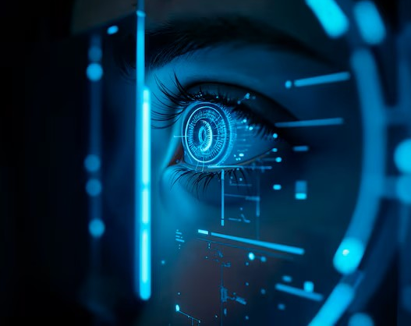
VISION ARTIFICIAL -PRACTICA UD2
Jorge Galán Rodríguez

Slide 2
¿Cuál de estos formatos elegirías para conservar la calidad de las imágenes en un procesamiento detallado y por qué?
Escogería el formato TIFF, porque la imagen almacenada sin comprimir o comprimida no pierden calidad, además como son imágenes médicas necesitamos tener el máximo de detalle en ambos.
JPEG no lo he escogido porque al reducir el tamaño del archivo se puede eliminar detalle que afecten a la precisión de los algoritmos.
PNG es una buena opción a escoger, pero si para imágenes médicas o en escala de grises no es la mejor opción.

Slide 3
¿Por qué es importante aplicar estos ajustes antes de la segmentación de las imágenes?
Porque estos ajustes optimizan la calidad de la imagen y facilitan al modelo que pueda segmentar mejor y mayor precisión.
Por ejemplo, mejorando el contraste podemos ampliar la posibilidad de precisión en la detección de las regiones. Y otro caso, puede ser la reducción de ruido que eliminaría la información que no necesita y que podrían afectar al rendimiento del modelo.

Slide 4
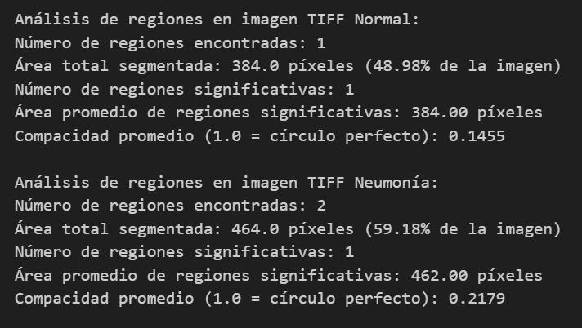
Descripción técnicas utilizadas aplicando segmentación para dividir la imagen en diferentes áreas, destacando las posibles anomalías.
Las técnicas de segmentación que he utilizado para destacar posibles anomalías:
Umbralización con método de Otsu: lo utilicé para encontrar el valor óptimo del umbral y que tras aplicarlo separé el histograma de una imagen en dos clases. Con eso se consigue identificar las regiones que destaquen.

Slide 5
Descripción técnicas utilizadas aplicando segmentación para dividir la imagen en diferentes áreas, destacando las posibles anomalías.
2. Detección de bordes con el algoritmo Canny: se utiliza para detectar los bordes e intensificarlos en la imagen.
Con el filtro gaussiano reducimos el ruido y se caluclar la magnitud y la dirección de los gradientes, se eliminas los valores no máximos y con la umbralización se conectan los bordes. Se ha utilizado para delinear los contornos de las partes de los órganos y destacar la neumonía.

Slide 6
Descripción técnicas utilizadas aplicando segmentación para dividir la imagen en diferentes áreas, destacando las posibles anomalías.
3. Segmentación mediante modelo de mezclas gaussianas (GMM): Con esto se clasificó los píxeles según si son fondo, tejido o lugares con patologías.
4. Análisis de componentes conectados: se ha utilizado para unir los píxeles y conectarlos según valores para individualizarlos. Se ha especificar la cantidad de regiones segmentadas.

